Slide 1
GAN (Generative Adversarial Networks)
최우진
2018/10/16

Slide 2
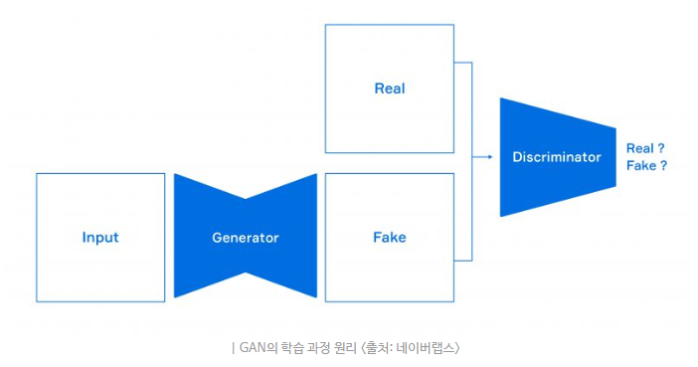
Introduction to GAN
Notes:
일단 G와 D가 둘 다 multilayer perceptrons model을 사용하면.. Generator's distribution pg over data x를 학습하기 위해 generator의 input으로 들어갈 noise variables pz(z)에 대한 prior를 정의하고, data space로의 mapping을 G(z;θg)라 표현할 수 있습니다. 여기서 G는 미분 가능한 함수로써 θg를 parameter로 갖는 multilayer perceptron입니다. 한편, Discriminator 역시 multilayer perceptron으로 D(x;θd)로 나타내며 output은 single scalar 값이 되겠다(확률이므로). D(x)는 x가 pg가 아닌 data distribution으로부터 왔을 확률을 나타냅니다. 따라서, 이를 수식으로 정리하면 다음과 같은 value function V(G,D)에 대한 minimax problem을 푸는 것과 같아집니다

Slide 3
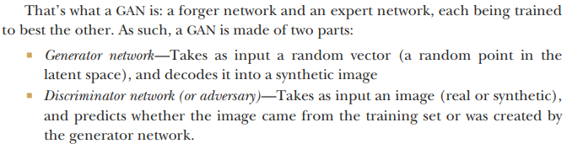
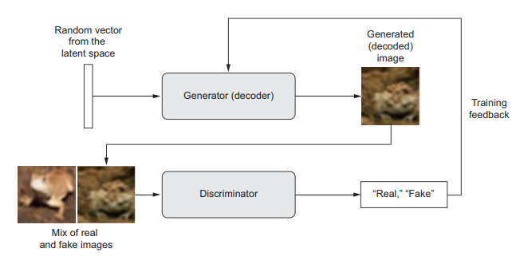
Introduction to GAN
Notes:
서로 최선을 다하도록 훈련된 위조 네트워크와 전문적인 네트워크

Slide 4
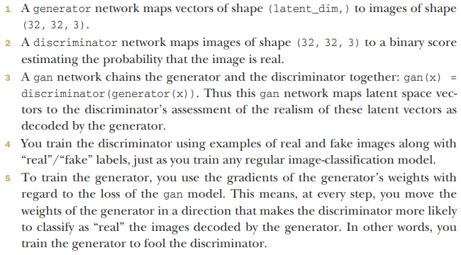
A schematic GAN implementation
A dataset of 50,000 32 x 32 RGB images
Notes:
즉, 모든 단계에서 생성자의 가중치를 식별자가 생성자에 의해 디코딩 된 영상을 "실제"로 분류할 가능성이 높은 방향으로 이동합니다.

Slide 5
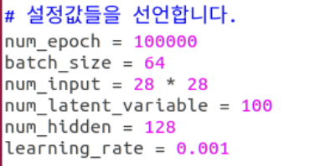
MNIST by GAN

Slide 6
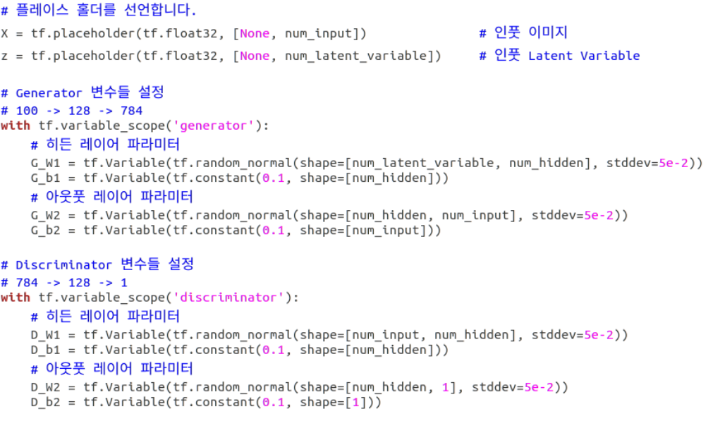
MNIST by GAN

Slide 7
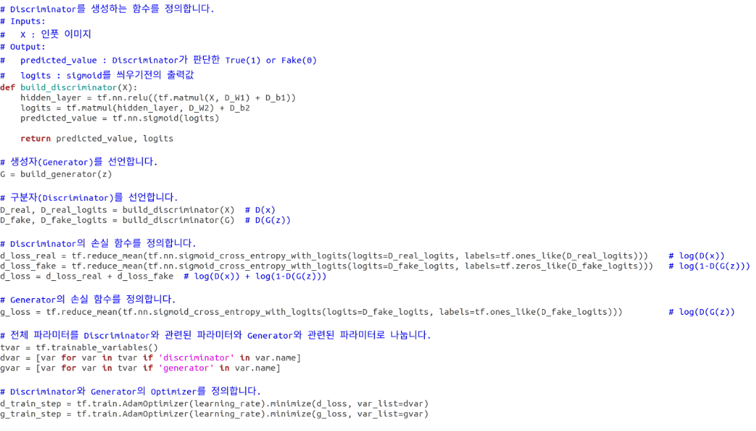
MNIST by GAN

Slide 8
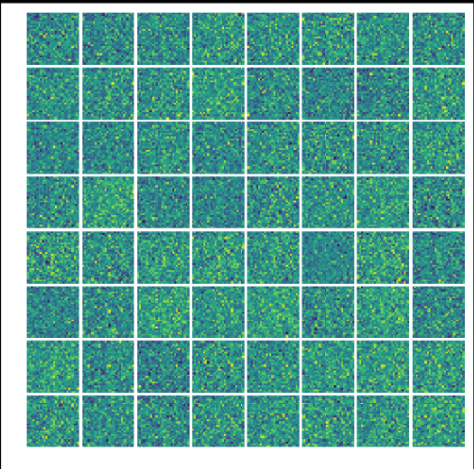
MNIST by GAN
학습한 횟수: 0
=> 임의의 노이즈만 출력

Slide 9
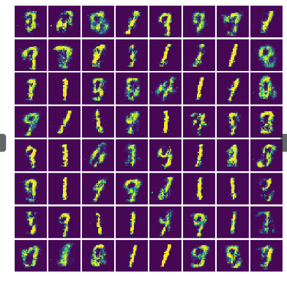
MNIST by GAN
학습한 횟수: 1000

Slide 10
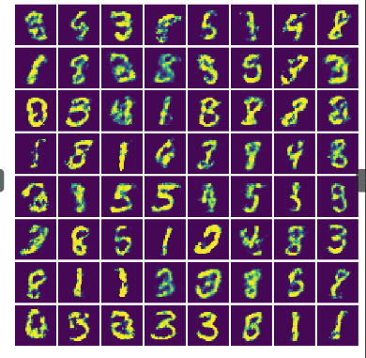
MNIST by GAN
학습한 횟수: 50000

Slide 11
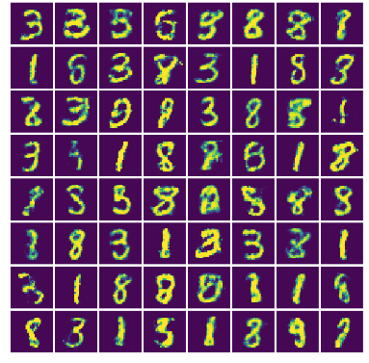
MNIST by GAN
학습한 횟수: 100000

Slide 12
Deep-Learning from Scratch 4장
감사합니다

